Slide 1
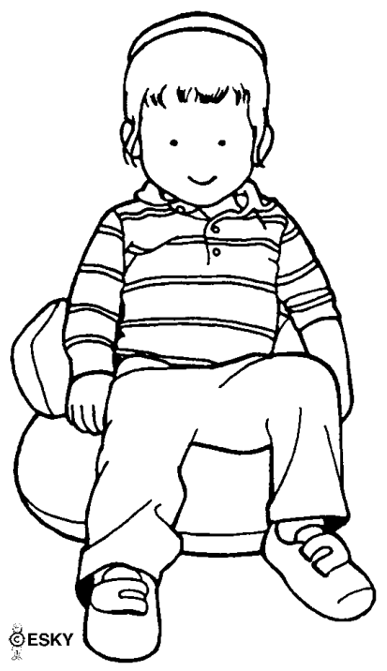
"זכור ימות עולם בינו שנות דור ודור" (דברים, האזינו ל"ב/ז')

Slide 2
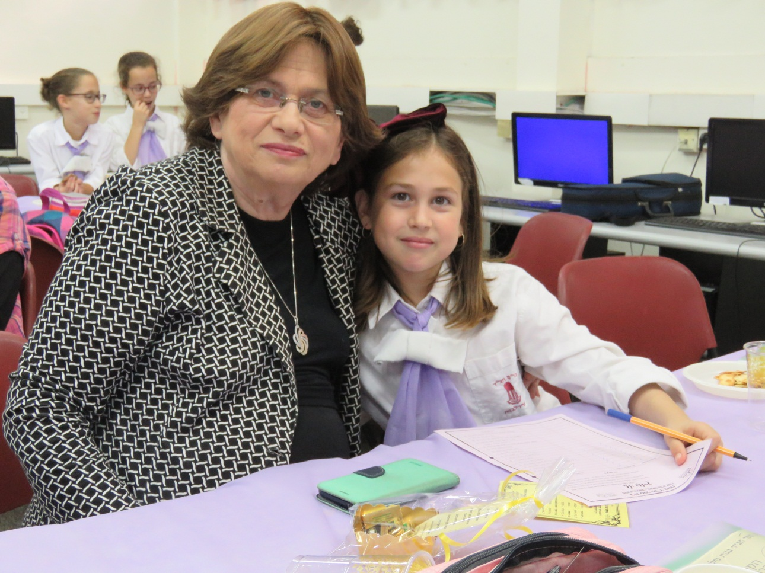
סבתא שלי מספרת לי:

Slide 3
תעודת זהות:
שמי: נחמה
שם משפחה: כהן
שם האב: פנחס
שם האם: יהודית יוכבד
שם משפחה לפני נישואין: סוסובר (כהן)
ארץ לידה: ישראל
מקום מגורים: קריית מלאכי, נחלת הר חב''ד

Slide 4
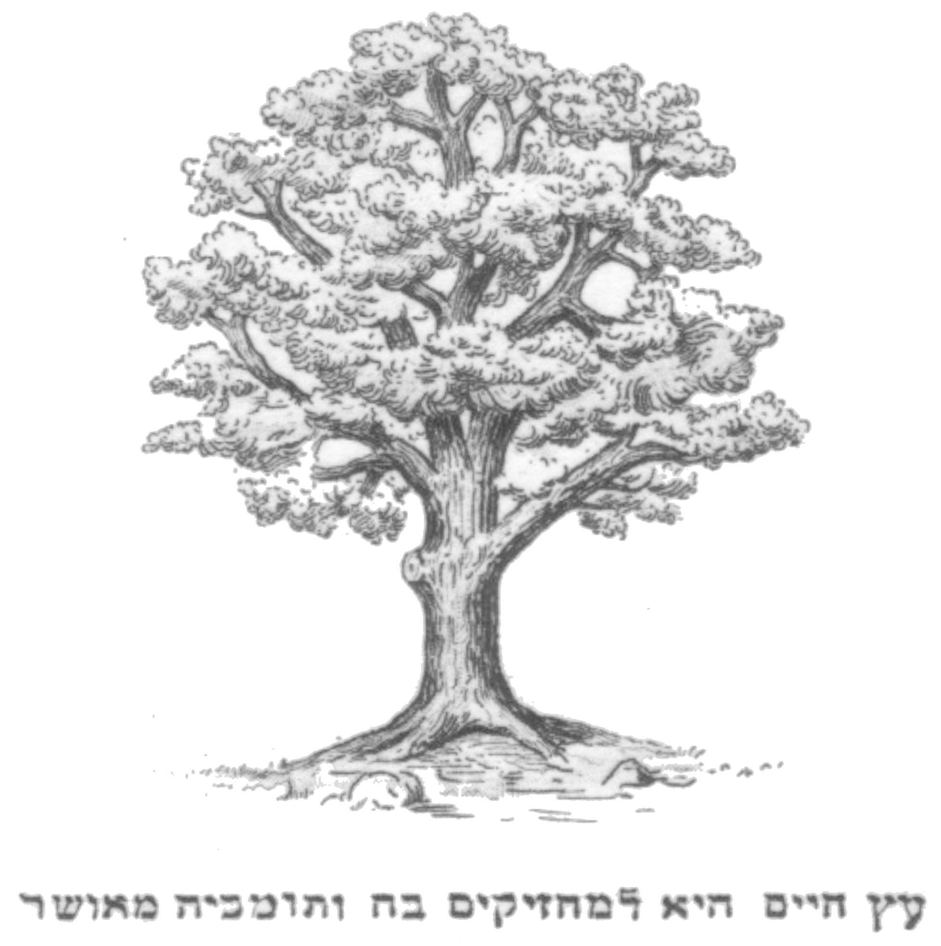
יהודית יוכבד
פנחס
נחמה
ברכה, אהרלה, יהודית, מנדי, מוישי, שניאור זלמן, דבורה לאה, חני, אלחנן, שמוליק, שטערני, נוחום, חיהלה, יוסי
אברימי
שמוליק
ישראליק
מוסי
מנדי
רבקי

Slide 5
סיפור חיי
שמי נחמה, נולדתי בשנת 1950 להוריי פנחס ויהודית יוכבד סוסובר (כהן) בעיר ירושלים. קוראים לי כך משום שנולדתי בבין המצרים. שכונת מאה-שערים, שבה עברו עלי שנות ילדותי, הייתה מאוכלסת בתושבים ממגוון עדות ומדינות מוצא שונות.
משפחתי מנתה שתי בנות וחמישה בנים, כאשר מקומי במשפחה הוא הרביעי. אבי עבד בדפוס, ואמי עקרת בית.
בתקופה שבה גדלתי הייתה עניות גדולה אך לא הרגשנו מחסור, להפך הרגשנו שאנחנו צריכים לתת, ושמחנו במה שהיה לנו.
עד גיל ארבע לא הייתה מסגרת חינוכית, ובגיל ארבע הלכתי לגן שהיה סמוך לביתי, שנקרא ''בית יעקב הישן'', בגן זה דיברו באידיש, לאחר מכן עברתי לגן חובה ''בית יעקב'' ,ושם דיברו בעברית. ומכיתה א' למדתי בבית-ספר ''בית יעקב'' שבשכונת בית ישראל
בנערותי עשיתי קצת שיעורים פרטיים, הייתי גם מדריכה בעיר גנים ובקייטנות, וגם היה בית ספר חב''ד של עולים חדשים, ופעם בשבוע עשיתי כמין מועדון לאותם העולים.
התחתנתי בחודש אדר בשנת תשל''א, ועברתי להתגורר בקרית-מלאכי.

Slide 6
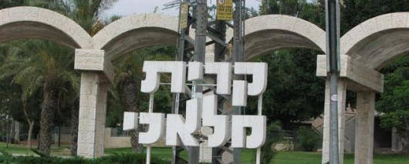
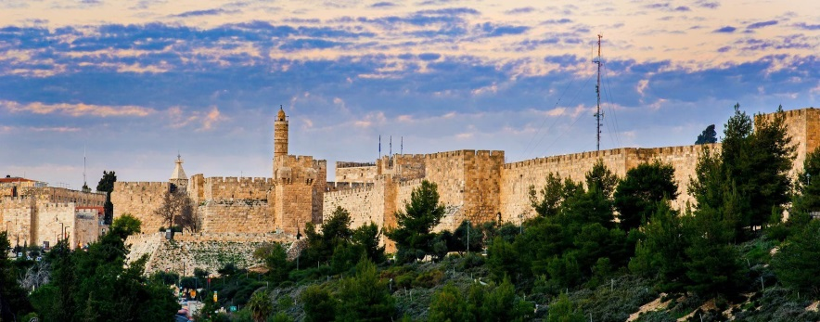
מסלול חיי:
ישראל
קריית מלאכי
נחלת הר חב''ד
ישראל
ירושלים

Slide 7
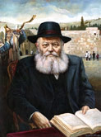
דמות משמעותית בחיי:
הרבי.

Slide 8
לפגוש את המשפחה

Slide 9
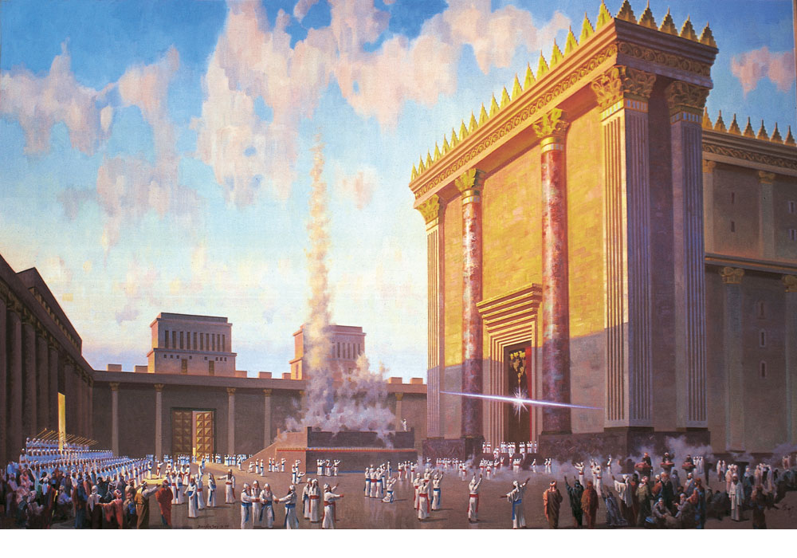
המשאלה שלי
שתבוא הגאולה

Slide 10
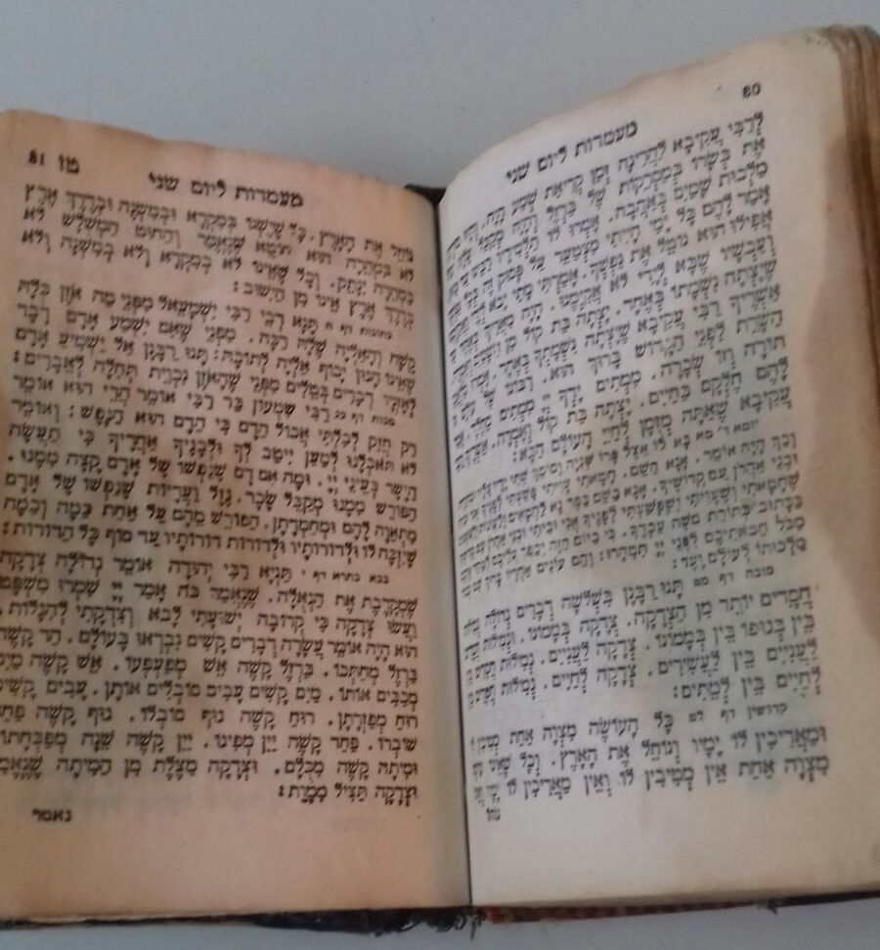
החפץ היקר לליבי:
הסידור של אבי

Slide 11
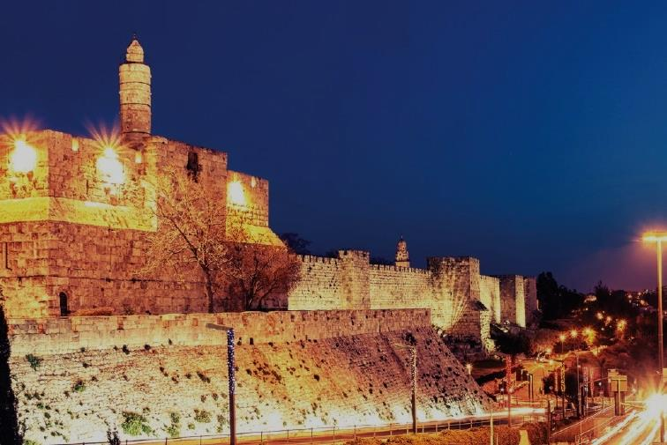
אמרות השגורות בפי:
עשרה קבין של יופי
ירדו לעולם
תשעה נטלה ירושלים,
ואחד כל העולם כולו

